Slide 1
Informasjonsmøte anskaffelse kjernebank
18.09.2025

Slide 2
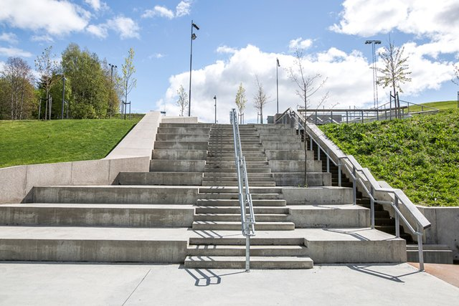

Velkommen til informasjonsmøtet
Konkurransepreget dialog for anskaffelse av løsning for ny kjernebank

Slide 3
Agenda
Velkommen og formål med møtet
Kort om anskaffelsen og planlagt omfang
Slik gjennomfører Husbanken konkurransepreget dialog (roller, faser, kriterier på overordnet nivå)
Tentativ tidsplan frem mot kunngjøring av konkurransen og videre milepæler
Spørsmål og svar (generelle, ikke prosjektsensitive)
Videre prosess og forventninger til leverandører i dialogfasen

Slide 4
Agenda
Velkommen og formål med møtet
Kort om anskaffelsen og planlagt omfang
Slik gjennomfører Husbanken konkurransepreget dialog (roller, faser, kriterier på overordnet nivå)
Tentativ tidsplan frem mot kunngjøring av konkurransen og videre milepæler
Spørsmål og svar (generelle, ikke prosjektsensitive)
Videre prosess og forventninger til leverandører i dialogfasen

Slide 5

Språk
Dagens møte gjennomføres på norsk
Husbanken ønsker norsk som felles språk i et fremtidig prosjekt
Det er viktig for Husbanken at all dokumentasjon er på norsk, med unntak av teknisk dokumentasjon som eventuelt kan være på engelsk.
Skriftlige besvarelse på konkurransedokumentene kan være norsk eller engelsk i dialog og tilbudsfase.
Ved engelsk besvarelse er det viktig at leverandøren har en god plan for hvordan språkkravet til dialogfase og prosjekt blir godt ivaretatt

Slide 6

Våre ambisjoner for konkurransepreget dialog
Gjensidig forståelse: Gi innsikt i Husbankens rolle og egenart, og få innsikt i hvilke løsninger og tilnærminger leverandørmarkedet tilbyr.
Rette valg: Innsikt fra dialogen skal bidra til gode strategiske valg i anskaffelsen – både teknologisk og organisatorisk.
Standardisering og endring: Forstå hvordan etablering av et standardsystem vil medføre behov for endringer i prosesser og organisasjon
Langsiktig samarbeid: Vi søker innsikt i markedets utviklingsstrategier, operasjonsmodeller og hva som gir bærekraftige partnerskap

Slide 7
Agenda
Velkommen og formål med møtet
Kort om anskaffelsen og planlagt omfang
Slik gjennomfører Husbanken konkurransepreget dialog (roller, faser, kriterier på overordnet nivå)
Tentativ tidsplan frem mot kunngjøring av konkurransen og videre milepæler
Spørsmål og svar (generelle, ikke prosjektsensitive)
Videre prosess og forventninger til leverandører i dialogfasen

Slide 8

Bakgrunn
Strategisk satsing på brukerrettede, helhetlige løsninger for lån og tilskudd​
Saksbehandlere innenfor området lån og tilskudd jobber i dag med gamle og fragmenterte løsninger med mange begrensninger.
Det er krevende å tilpasse seg nye krav og gi god service til brukere
Husbanken har som intensjon å realisere en moderne, sikker og fleksibel løsning som sikrer en trygg og stabil saksbehandling og forvaltning bankens lån- og tilskuddsportefølje

Slide 9
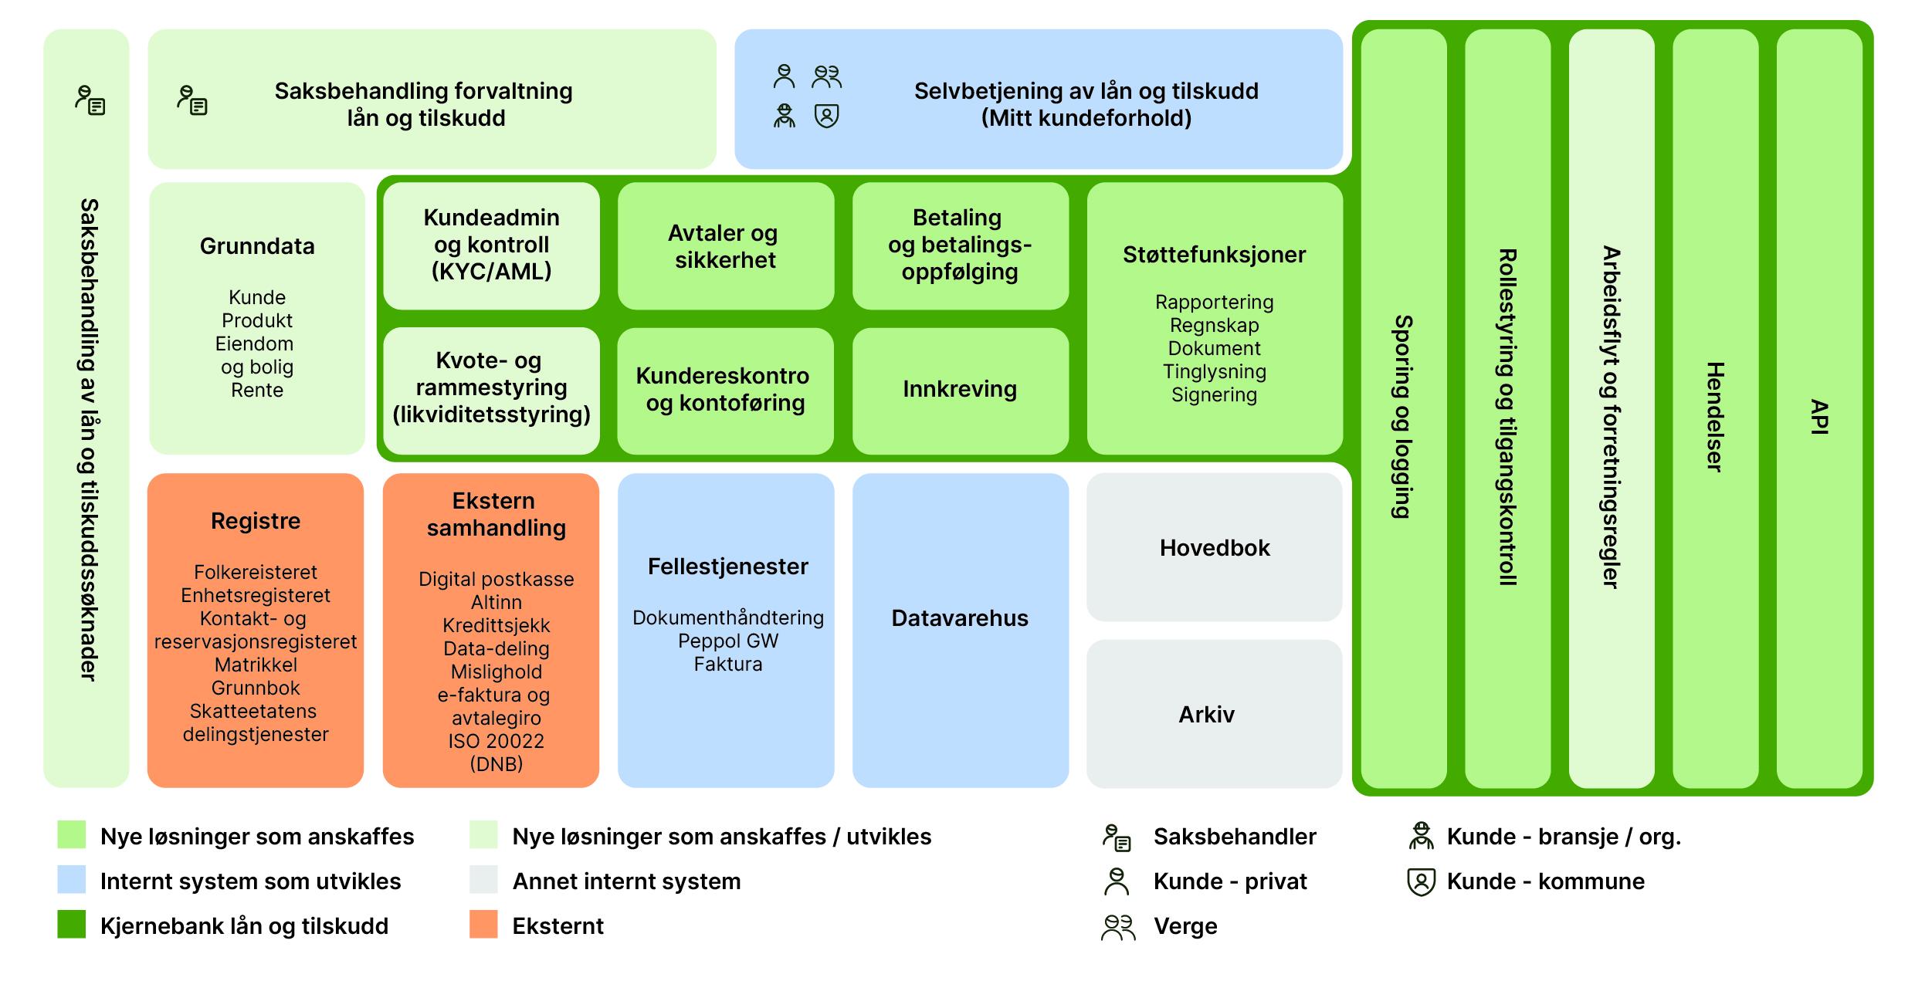

Slide 10

Behovsbeskrivelse og dialogfase
Omfattende behovsbeskrivelse
Dialogfasen vil avklare løsningsrom og omfang for Husbanken og respektive leverandører
Fokusert gjennomarbeidet omfang med leverandørene vil øke leveransekvalitet
Forventningsstyring
Programinitiativ

Slide 11
Agenda
Velkommen og formål med møtet
Kort om anskaffelsen og planlagt omfang
Slik gjennomfører Husbanken konkurransepreget dialog (roller, faser, kriterier på overordnet nivå)
Tentativ tidsplan frem mot kunngjøring av konkurransen og videre milepæler
Spørsmål og svar (generelle, ikke prosjektsensitive)
Videre prosess og forventninger til leverandører i dialogfasen

Slide 12
Konkurransepreget dialog - hva er det?
Konkurransedialog er en godt egnet anskaffelsesprosedyre når:
Det er behov for større fleksibilitet i konkurransegjennomføringen
for eksempel ved komplekse og risikofylte prosjekter
Det er behov for anskaffelse av innovative løsninger
Den offentlige kunden ikke kan spesifisere alle kravene, enten det gjelder tekniske, finansielle eller juridiske løsninger.
Behov for «å gå forsiktig frem» i utarbeidelse av krav
Den offentlige kunden ikke kan vurdere tilbudene i markedet uten grundig dialog om hva markedet kan tilby.

Slide 13
Kort om regelverk (I)
Lov om offentlige anskaffelser –
de grunnleggende prinsippene (LOA § 4)
Konkurranse
Likebehandling
Forutberegnelighet
Etterprøvbarhet
Forholdsmessighet
Miljø, menneskerettigheter og andre samfunnshensyn (LOA § 5)
Forskrift om offentlige anskaffelser
Kap. 7 Fellesbestemmelser
Dokumentasjonsplikt
Skatteattest
Offentlighet
Taushetsplikt
Habilitet
Språkkrav
Minimering av miljøbelastning

Slide 14
Kort om regelverk (II)
Konkurransepreget dialog
Kunngjøring konkurranse. Forespørsel om deltakelse
Dialog og «prøve-tilbud» i flere faser med kvalifiserte og inviterte leverandører + evt. nedvalg
Utsendelse av endelige og komplette konkurranse-dokumenter + invitasjon til å inngi tilbud
Spørsmål og svar
Avklare, presisere og optimere tilbudene
Ferdigforhandle kontraktsvilkårene
Evaluere endelige tilbud
Evaluering av tilbud
Innlevering tilbud

Slide 15
Veien mot en kontrakt….
Kontrakt
Utvikling og levering av tilbud
Publisering av endelig konkurranse-grunnlag
Dialog (i runder)
Vi sender ut oppdatert konkurransegrunnlag (inkl. behovsbeskrivelse og utkast til kontrakt)
Vi sender ut oppdatert konkurransegrunnlag (inkl. behovsbeskrivelse og utkast til kontrakt)
Kvalifikasjon
Vi kvalifiserer de som inviteres til dialog
Kunngjøring
Vi publiserer konkurransegrunnlag (inkl. behovsbeskrivelse og utkast til kontrakt)

Slide 16

Husbanken introduserer sine krav til markedet med forsiktighet…
Konkurranse med forhandling
Kunngjort kravspesifikasjon
Tilbud
Forhandling
Tilbud 2.0
Evaluering
Kontraktsinngåelse
Krav 1
Krav 2
Krav 3
Kunngjort behovsbeskrivelse
Oppdatert behovsbeskrivelse
Endelig kravspesifikasjon
Konkurranse-preget dialog
Løsnings-forslag
Dialog
Krav 1
Løsnings-forslag
Dialog
Krav 1
Tilbud
Evaluering
Kontraktsinngåelse
Krav 2
Krav 3
osv.
“avklare, optimere, presisere tilbudene”
Krav 1
Krav 3

Slide 17
Dialog «om alle sider av anskaffelsen» og gjennomføring (I)
For eksempel
Teknisk og funksjonell løsning
Pris og prismodeller
Kontraktsvilkår
Løsningsforslagene og prøvetilbud fra leverandørene er ikke bindende
Mulighet å redusere antall leverandører (foreta nedvalg) i løpet av dialogen
Oppstartsfase
Bli kjent med behovene og mulige løsninger
Utviklingsfase
Videreutvikle løsningsforslag (basert på mer spissede behov/krav)
Mulighet for ekstra dialogrunde(r)
Avslutningsfase
Forberede for tilbudsfase

Slide 18
Gevinster (effekter)
Løsning
Føringer i regelverket
Rammer
Offentliglova
Forvaltningsloven
Personvern
Sikkerhet
Andre relevante lover
Teknisk plattform?
Integrasjoner mot andre systemer?
Test-fasiliteter?
Brukere og brukergrupper?
Problem (behov)

Slide 19

Gjennomføring av dialogfasen (II)
Kunngjøring i Doffin/TED
Leverandører melder interesse for å delta i konkurransen (forespørsel om å delta)
Pre-kvalifisering
6-9 kvalifiserte leverandører inviteres til dialogrunde 1
Dialogrunde 1
Sikre omforent forståelse for prosessen, bli kjent + sikre felles forståelse for behov og løsningsmuligheter
Leverandørene kommer med sitt løsningsforslag på behovsbeskrivelsen
Dialogmøter med alle leverandørene
Videreutvikling konkurransedokumenter, inkl. behovsbeskrivelse
Dialogfase
Dialogrunde 1
5-6 leverandører inviteres til dialogrunde 2
Dialogrunde 2
Dialogrunde 2
Demo av løsning
Dialogmøter med gjenværende leverandører
Videreutvikling konkurransedokumenter, inkl. behovsbeskrivelse
3 leverandører inviteres til dialogrunde 3
Dialogrunde 3
Dialogrunde 3
Proof of concept (POC)
3-ukers POC med gjenværende leverandører
Dialogrunde 4 Prøvetilbud
Dialogrunde 4
- Prøvetilbud (et eller flere)

Slide 20
Agenda
Velkommen og formål med møtet
Kort om anskaffelsen og planlagt omfang
Slik gjennomfører Husbanken konkurransepreget dialog (roller, faser, kriterier på overordnet nivå)
Tentativ tidsplan frem mot kunngjøring av konkurransen og videre milepæler
Spørsmål og svar (generelle, ikke prosjektsensitive)
Videre prosess og forventninger til leverandører i dialogfasen

Slide 21
Veiledende fremdriftsplan for gjennomføring av anskaffelsen
September |  |  |  | Oktober |  |  |  |  | November |  |  |  | Desember |  |  |  | Januar |  |  |  |  | Februar |  |  |  | Mars |  |  |  | April |  |  |  |  | Mai |  |  |  | Juni
36 | 37 | 38 | 39 | 40 | 41 | 42 | 43 | 44 | 45 | 46 | 47 | 48 | 49 | 50 | 51 | 52 | 1 | 2 | 3 | 4 | 5 | 6 | 7 | 8 | 9 | 10 | 11 | 12 | 13 | 14 | 15 | 16 | 17 | 18 | 19 | 20 | 21 | 22 | 23 | 24 | 25 | 26 | 27
17/9
Infomøte
Tilbud og evaluering
Dialogfasen
Kunngjøring
Prekvalifisering
Vurdering og utvelgelse
Planen er veiledende og kan justeres underveis
Konkurransepreget dialog gir fleksibilitet i tempo og innhold
Endringer kan skje basert på:
Innspill fra leverandørmarkedet
Behov for å avklare funksjonelle og ikke-funksjonelle krav
Omfangsjustering
Planen gir et realistisk utgangspunkt, men læring i dialogfasene kan kreve justeringer
Husbanken
Leverandør
HB og leverandør

Slide 22
Agenda
Velkommen og formål med møtet
Kort om anskaffelsen og planlagt omfang
Slik gjennomfører Husbanken konkurransepreget dialog (roller, faser, kriterier på overordnet nivå)
Tentativ tidsplan frem mot kunngjøring av konkurransen og videre milepæler
Spørsmål og svar (generelle, ikke prosjektsensitive)
Videre prosess og forventninger til leverandører i dialogfasen

Slide 23
Agenda
Velkommen og formål med møtet
Kort om anskaffelsen og planlagt omfang
Slik gjennomfører Husbanken konkurransepreget dialog (roller, faser, kriterier på overordnet nivå)
Tentativ tidsplan frem mot kunngjøring av konkurransen og videre milepæler
Spørsmål og svar (generelle, ikke prosjektsensitive)
Videre prosess og forventninger til leverandører i dialogfasen

Slide 24
Videre prosess og forventninger til leverandører i dialogfasen
Videre prosess
se veiledende framdriftsplan
Leverandørene oppfordres til å stille spørsmål til konkurransedokumentene fram til frist for forespørsel om å delta (spørsmål stilles i Mercell)
Forventninger
At leverandørene bidrar til dialog basert på åpenhet og tillit
At leverandørene aktivt deltar og benytter muligheten til å komme med innspill og påvirke prosessen, eks. utvikle behovsbeskrivelse og kravspesifikasjon
At leverandørene setter av tilstrekkelig tid og ressurser og sørge for gode bidrag og leveranser underveis
Leverandørenes forventninger til Husbanken?

